Slide 1
Tema 2: El relieve de la Tierra.

Slide 2
Parte 1: Las capas de la Tierra
Tenemos en el planeta diversas capas:
La corteza terrestre.
El manto.
El núcleo.

Slide 4
La deriva continental
Las placas continentales “flotan” sobre el manto.
Aproximadamente cada placa tiene la forma de un continente.
Donde chocan las placas suceden los terremotos.
Las placas pueden deslizar entre sí o pueden chocar.

Slide 5
Agentes internos de la formación del relieve
Los materiales que hay bajo la corteza (gases o rocas) pueden hacer que la superficie se deforme o agriete.
Actúan por tanto como los agentes internos, que provocan la actividad sísmica de terremotos y volcanes.

Slide 6
Los volcanes.
Cuando las grietas son tan profundas que alcanzan el magma del manto, este puede ascender a través de ellas como si fuese una chimenea y a través del cráter surgir como una erupción volcánica.
Las explosiones volcánicas arrojan gases, cenizas, piedras y lava.
Algunos volcanes pueden convertirse en altas montañas o incluso hacer surgir islas nuevas.

Slide 9
https://www.youtube.com/watch?v=BUREX8aFbMs

Slide 10
Los terremotos
Se producen cuando dos placas chocan o rozan entre sí. La energía empieza a acumularse y se libera violentamente provocando ondas sísmicas que se propagan por el suelo.
Según su intensidad pueden ser más o menos devastadores. En España se producen unos 200 al día pero son completamente imperceptibles.
Los sismógrafos son los instrumentos que miden la intensidad de un terremoto.
Cuando se producen en el mar ocasionan los tsunamis.

Slide 13
Geografía de España
España se asienta en la Península Ibérica y en partes de África (Ceuta, Melilla y las Islas Canarias).
El relieve peninsular es montañoso y tiene una altitud media elevada.

Slide 14
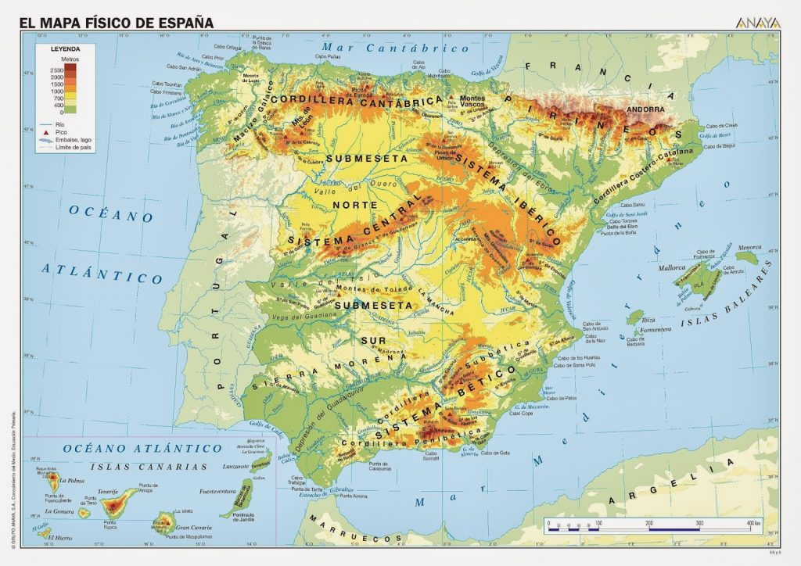

Slide 15
Unidades del relieve
Mesetas. Ocupa el centro de la península y supone las dos terceras partes de su superficie. Tiene una altitud de 600-700 metros y se divide en una submeseta norte y la submeseta sur.
Cordilleras del interior: Sistema Central y Montes de Toledo.
Cordilleras que bordean: Cordillera Cantábrica, el Sistema Ibérico y Sierra Morena.
Cordilleras exteriores a la meseta: Macizo Galaico, Pirineos, Cordillera Costero Catalana y los Sistemas Béticos.
Depresiones: Ebro y Guadalquivir.

Slide 16
Relieve insular
Tienen un relieve volcánico.
En Baleares está la sierra de la Tramontana.
Islas Baleares: Mallorca, Menorca, Ibiza, Formentero y Cabrera.
Islas Canarias: Lanzarote, Fuerteventura, Gran Canaria, Tenerife, La Gomera, La Palma, El Hierro.

Slide 17
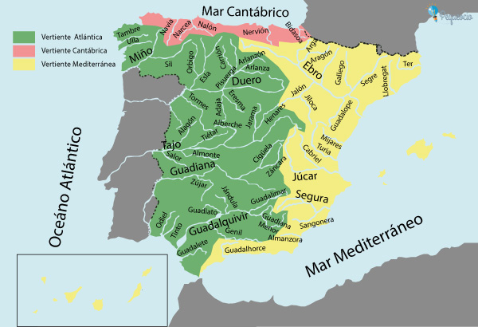

Slide 18
Climas y medios naturales
El clima oceánico.
El clima mediterráneo.
El clima subtropical.
El clima de alta montaña.

Slide 19
Geografía de Madrid
En el relieve tiene dos zonas principales: La Sierra en el noroeste como parte del Sistema Central (Gredos y Guadarrama) y la Depresión del Tajo en el centro y en el sur.
Hay un clima mediterráneo continentalizado y también de alta montaña.

Slide 20
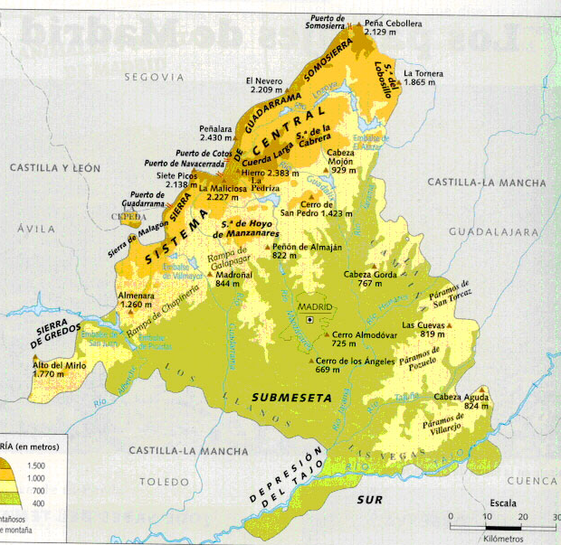

Slide 21
Geografía de los continentes

Slide 22
Europa
Es un continente pequeño.
Está unida a Asia.
Limita al norte con el océano glacial ártico, al sur con África a través del Estrecho de Gibraltar, al oeste con el Atlántico y al Este con los Urales.

Slide 23
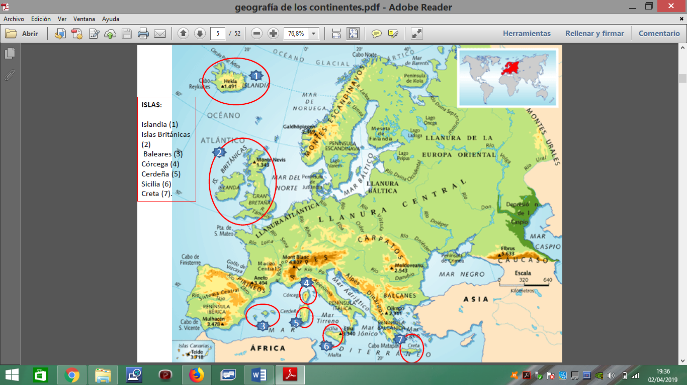

Slide 24
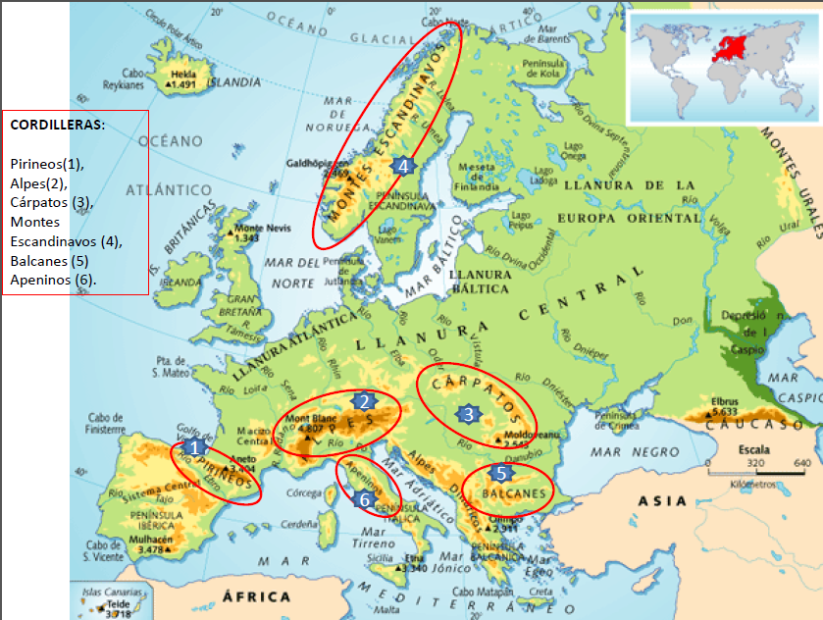

Slide 25
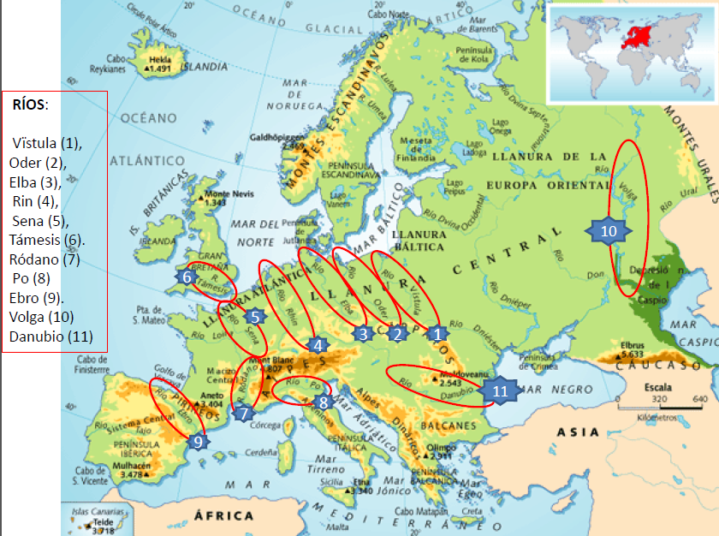

Slide 26
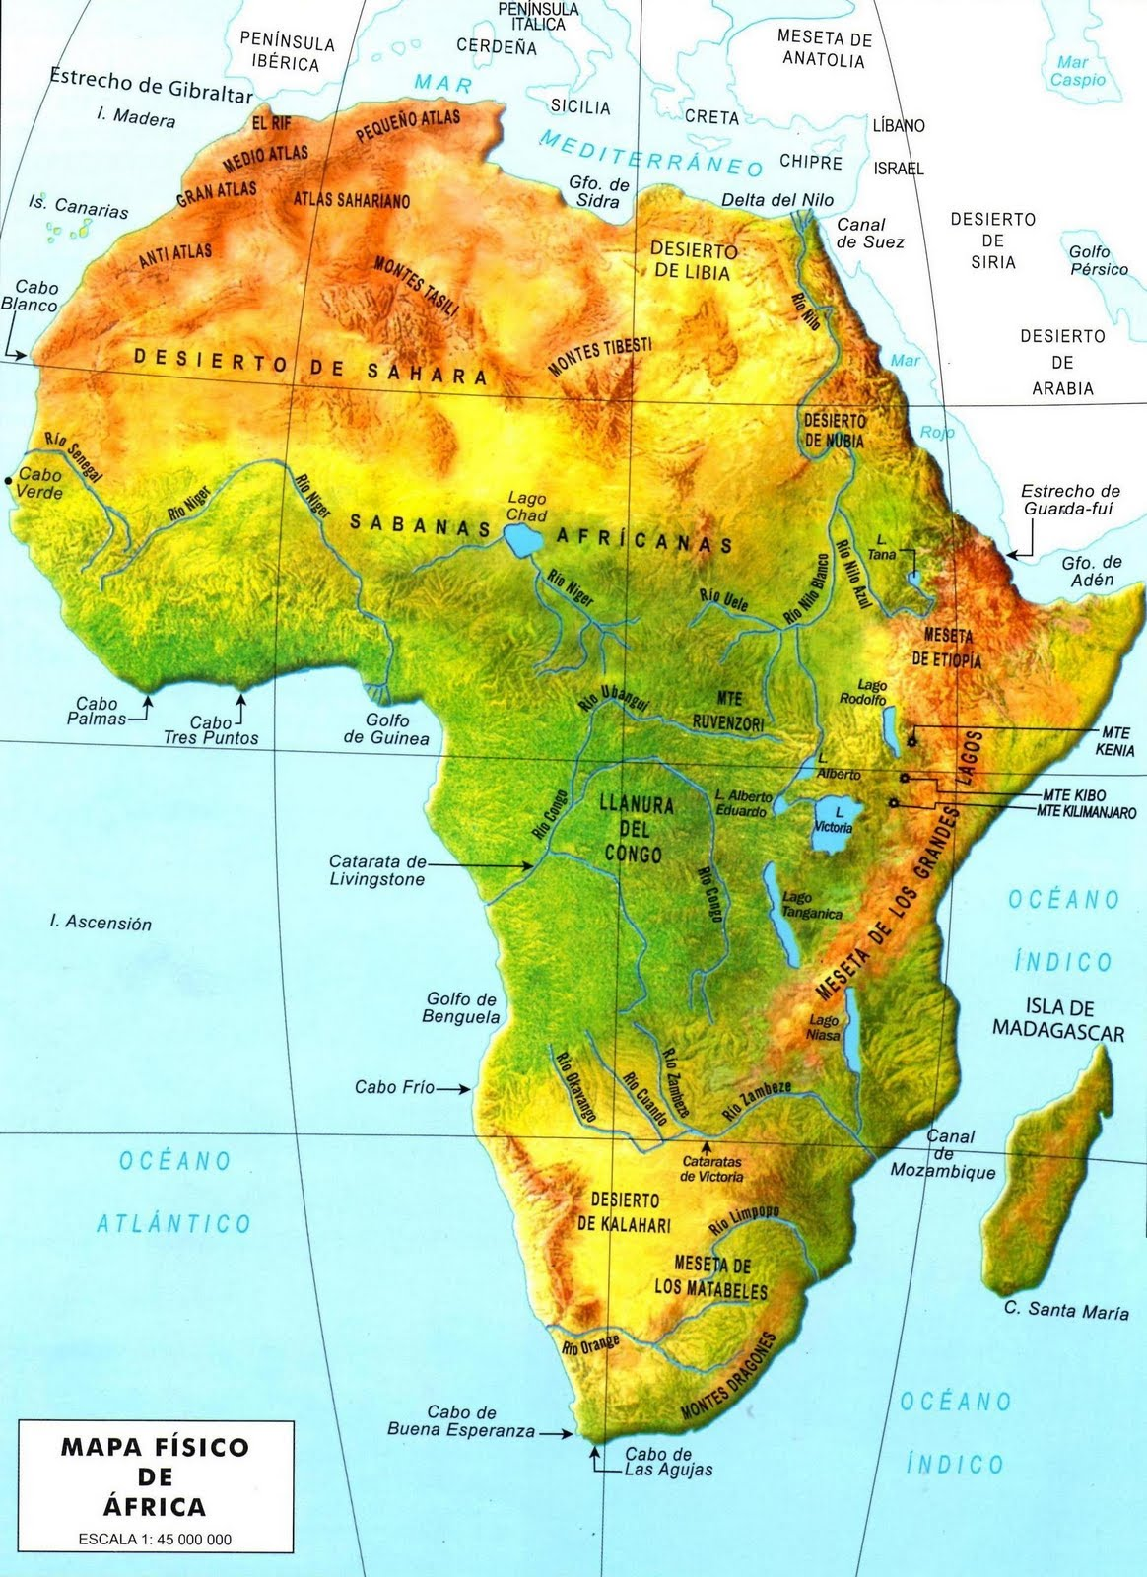
África

Slide 27
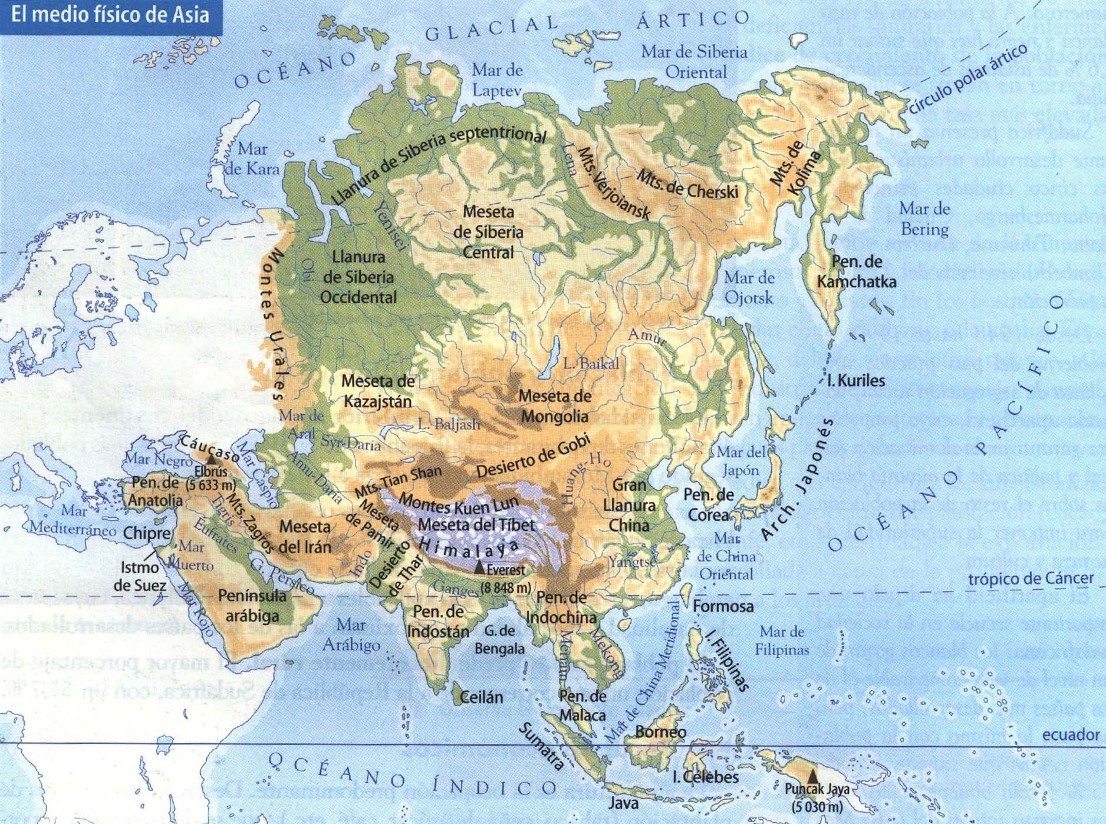
Asia

Slide 28
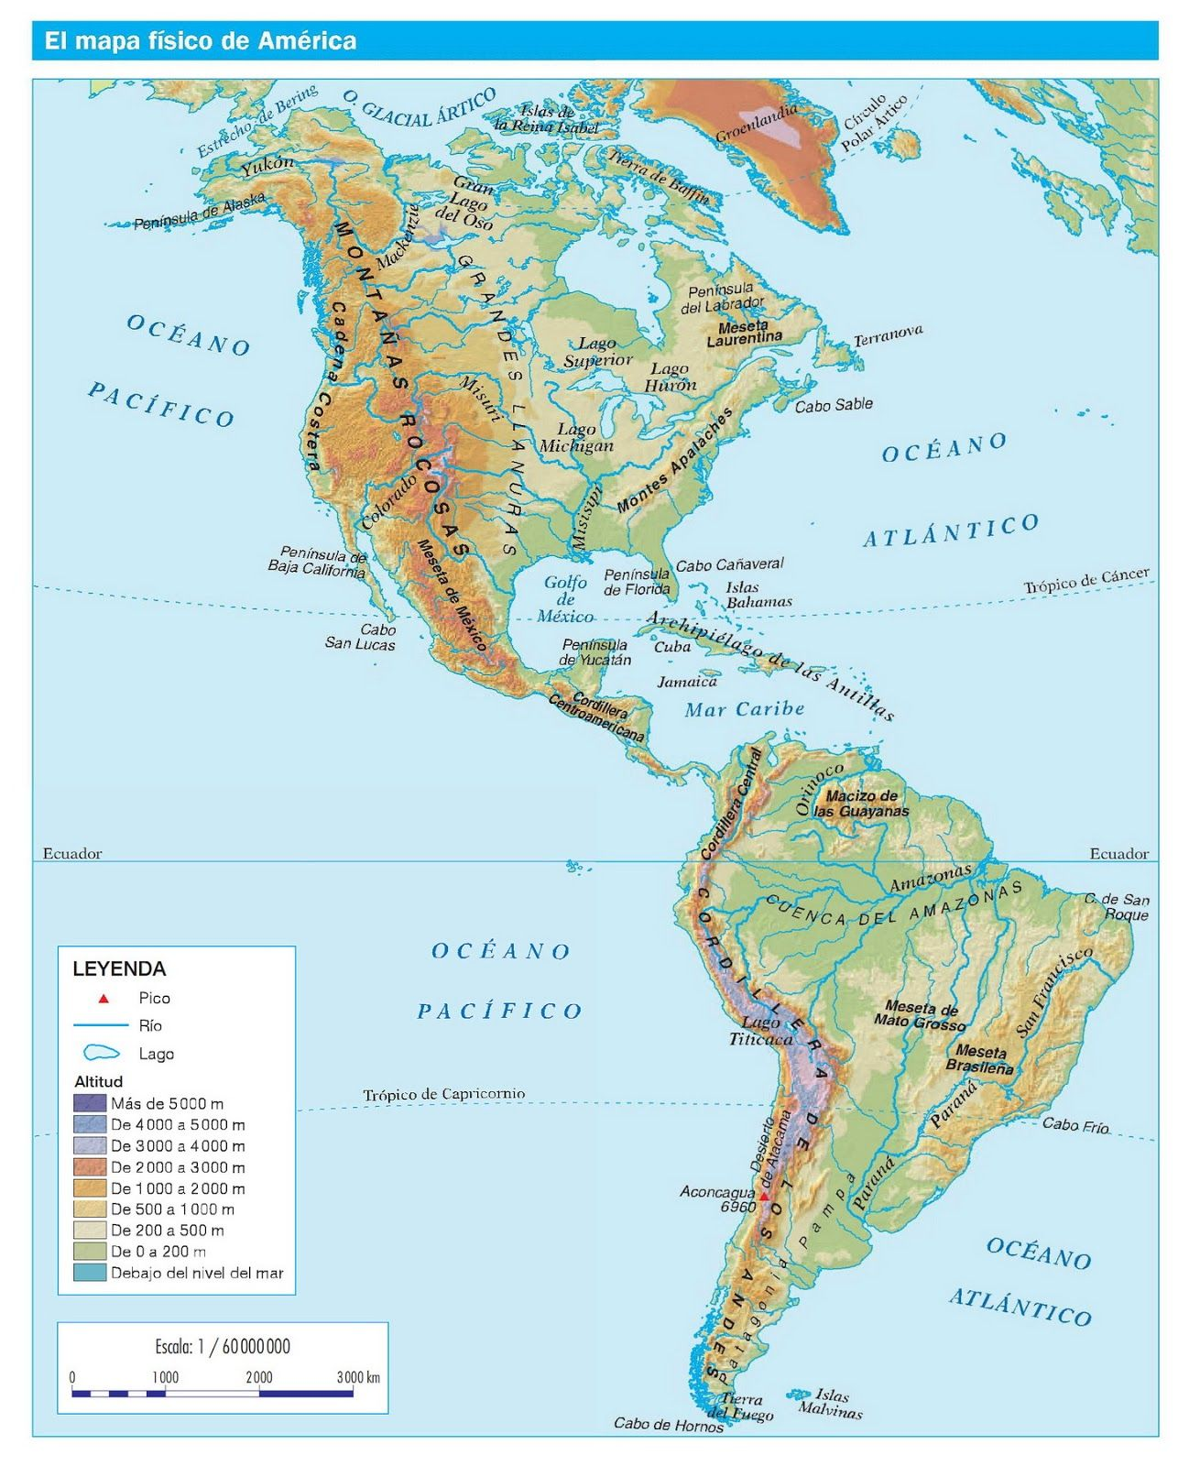
América

